Slide 1
ETF系列报告（三）：宏观风格轮动模型
资产配置部
2025年05月30日

Slide 2
宏观信号挖掘
宏观风格轮动
宏观风格信号
附录：宏观指标经济含义
Notes:
简单规则：规模、交易量
加一页附录（第五部分）

Slide 3
宏观信号挖掘

Slide 4
策略开发
经济（消费/出口/地产）、货币、利率、信用等宏观指标影响资产的盈利预期和投资者的风险偏好，进而会影响投资者的风格配置决策。
宏观指标的正确处理，进而指向不同的配置方向的过程，可以称之为特征提取。
通过设计一套特征提取规则，然后基于统计规律的显著性检验，我们就可以找出一组指向不同配置方向的宏观事件，进而构建完整的风格轮动策略。
宏观指标
特征提取
风格配置

Slide 5
回测：指标x模式=>信号
右表为罗列的40个常见宏观指标，左下表为对宏观指标定义的5种事件模式以及相应的规则和可变的参数。
于是，我们可以通过回测计算出所有宏观事件下的所有参数配置的实际表现。
回测方法选择多空测试，即宏观指标触发某种模式后则多价值指数（大盘指数），空成长指数（小盘指数）。如果不假设宏观指标在该模式下的风格有利方向，则在指定回测区间和风格标定的前提下，40个宏观指标要进行2160次回测（40*27*2）。

Slide 6
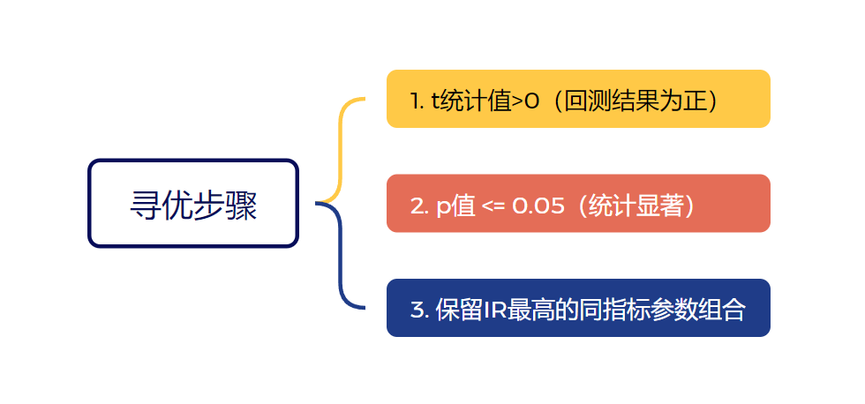
参数寻优1：统计显著
指数池：创成长/国信价值、沪深300/中证1000.
回测区间：2013年1月-2025年5月
调仓频率：每月(T月)第一个交易日根据T-2月的宏观信号进行调仓。
成交价格：收盘价
回测方式：多空组合

Slide 7
参数寻优1：统计显著
指数池：创成长/国信价值、沪深300/中证1000.
回测区间：2013年1月-2025年5月
调仓频率：每月(T月)第一个交易日根据T-2月的宏观信号进行调仓。
成交价格：收盘价
回测方式：多空组合

Slide 8
参数寻优2：考虑稳定性
数据收集：保留每个窗口的显著组合;
性能追踪：为每个参数组合计算跨窗口的IR值序列;
指标计算：从稳定性和绝对表现两个维度来衡量参数组合的回测表现;
综合评分：结合显著性一致率、性能稳定性指标和绝对表现。
这样可以识别出那些"一直表现优秀"但不一定"总是最优"的稳定参数组合。
窗口期显著
滚动3年回测（步进值3个月），筛选N组窗口期显著的宏观事件参数组合
全局稳定性
显著性一致率：显著窗口数量/总窗口数量
综合评分
IR Z-score=(当前组合全窗口IR_mean−全局全窗口IR_mean)/全局全窗口平均 IR 标准差
绝对表现得分=Sigmoid(IRZ-score)
性能稳定性2：1/(1+IR变异系数)，IR变异系数=全窗口IR标准差/abs(IR_mean)
性能稳定性1：1/(1+IR中位数绝对偏差比率),IR中位数绝对偏差比率=IR_mad/abs(IR_median)
注：Sigmoid(x)=1/(1+e^(-x))，将Z-score的范围压缩到 [0,1]之间。如果所有符合条件的组合的全窗口平均IR都相同（全局标准差为0），则使用简单的线性映射
综合得分=0.2*显著性一致率score+0.2*性能稳定性1score+0.2*性能稳定性2score+0.4*绝对表现score

Slide 9
参数寻优3：筛选结果
价值成长和大小盘风格均筛选出综合得分靠前的前13个宏观事件参数组合
注：“房屋竣工面积_累计同比指标”和得分更高的“房屋竣工面积_当月同比指标”实际信息相同。因此仅保留当月同比指标，并换用“工业增加值_当月同比指标”的宏观事件参数组合递补。

Slide 10
价值成长-经济学解释

Slide 11
大小盘-经济学解释

Slide 12
宏观风格轮动

Slide 13
最优信号数量
回测参数
指数池：创成长/国信价值、沪深300/中证1000.
回测区间：2013年1月-2025年5月
调仓频率：每月(T月)第一个交易日根据T-2月的宏观信号进行调仓。
成交价格：收盘价
价值成长信息比率更加稳定，且绝对值更高，整体轮动效果更好。
综合来看，最优宏观事件信号数量为11个。

Slide 14
模型回测1：全部切换
指数池、回测区间、调仓频率、成交价格与报告第一部分相同。
回测方式：多头回测
对比基准：等权组合，月度再平衡
轮动策略-全部切换：由报告第一部分精选的11个宏观事件进行投票，少数服从多数，100%仓位投向轮动风格。
从回测结果看，全部切换模式下的价值成长轮动策略年化超额收益21.58%，超额月胜率63.8%；大小盘轮动策略年化超额收益12.34%，超额月胜率63.1%。

Slide 15
模型回测2：比例切换
指数池、回测区间、调仓频率、成交价格与报告第一部分相同。
回测方式：多头回测
对比基准：等权组合，月度再平衡
轮动策略-比例切换：由报告第一部分精选的11个宏观事件进行投票，根据投票比例确定轮动风格的持仓比例。
从回测结果看，比例切换模式下的价值成长轮动策略年化超额收益8.7%，超额相对回撤8.2%；大小盘轮动策略年化超额收益3.9%，超额相对回撤3.1%。

Slide 16
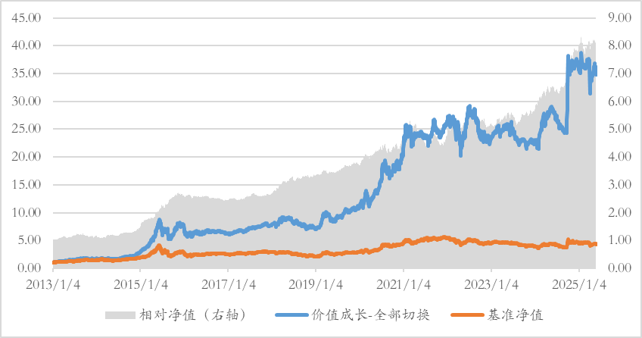
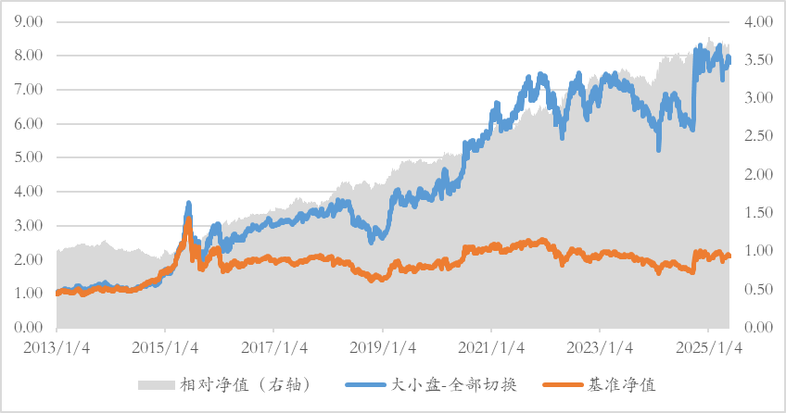
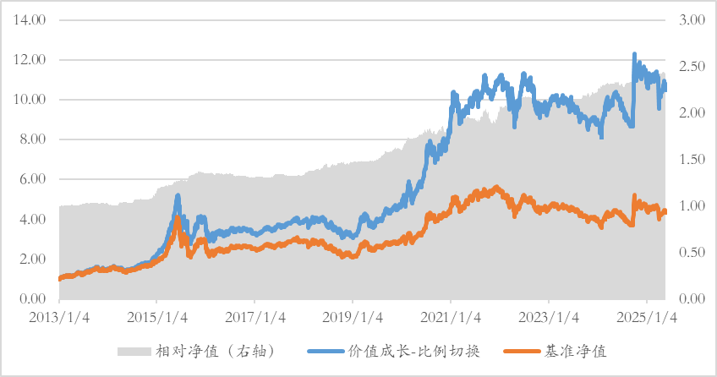
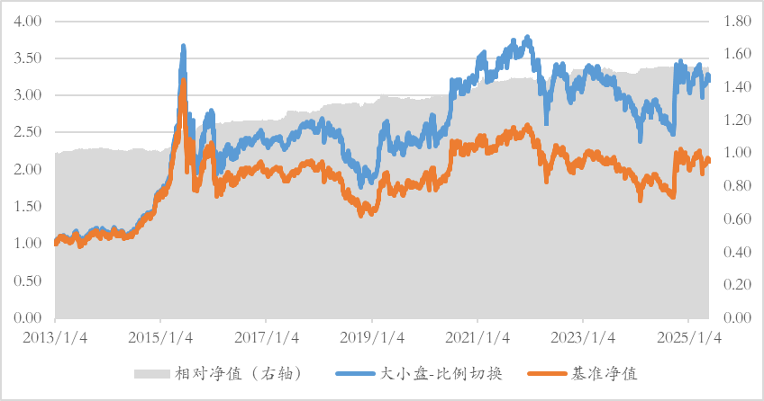
轮动回测净值

Slide 17
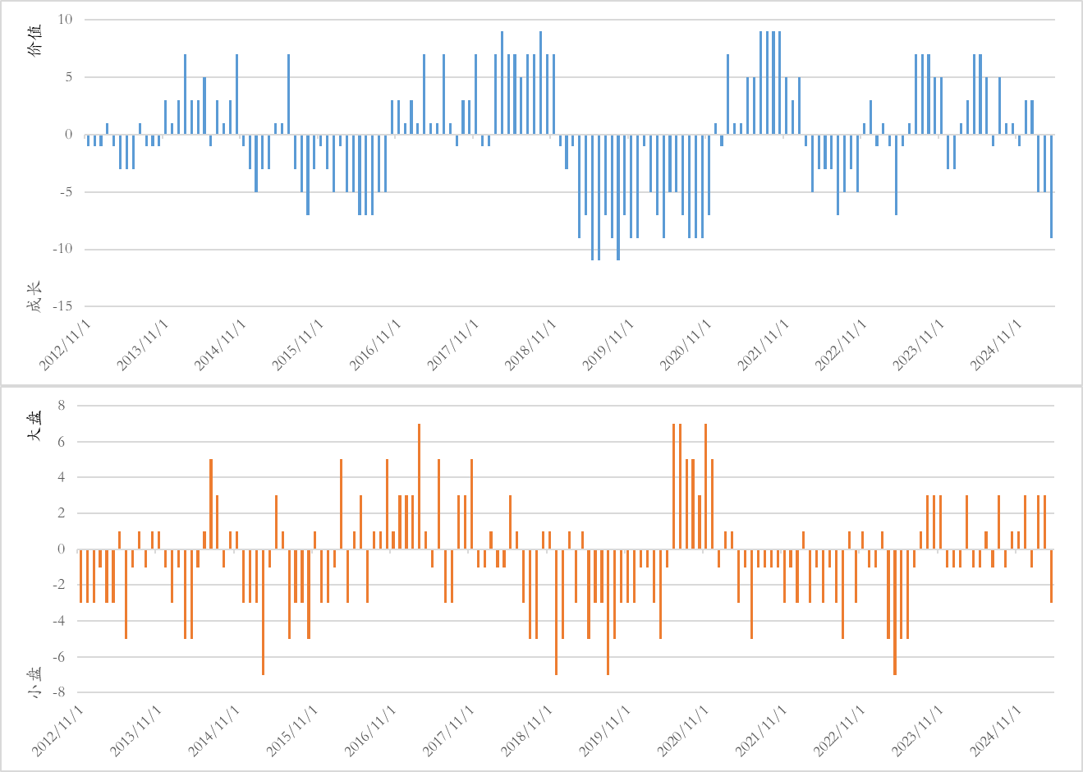
宏观事件信号
回看2012年11月至今的宏观时间信号投票结果，风格轮动决策较为连贯、平稳，信号变化相对缓慢。
2015、2019-2020和2022年偏好成长风格；2017和2020年更偏向大盘风格。
价值成长信号相对更加稳定，模型表现也更胜一筹。

Slide 18
宏观风格信号

Slide 19
宏观风格信号
根据最新披露的25年4月宏观各指标数据，轮动风格分别指向成长和小盘。
价值成长轮动模型中，10个宏观指标指向成长风格，成长比例91%，推荐创业板成长ETF。
大小盘轮动模型中，7个宏观指标指向小盘风格，小盘比例64%，推荐中证1000ETF。

Slide 20
附录：宏观指标经济含义

Slide 21
经济增长类
全社会用电量_当月同比：反映整个社会（包括工业、农业、服务业和居民生活）在当月消耗电力的同比增长情况。电力是经济活动的“血液”，此指标是衡量一个国家或地区整体经济活跃程度和增长状况的重要先行或同步指标。增速加快通常意味着经济扩张，增速放缓或下降则可能预示经济降温。
全社会用电量_累计同比：反映年初至今整个社会累计用电量与去年同期的累计用电量相比的增长情况。它能更平滑地展示经济活动的年度趋势，剔除月度短期波动。
工业增加值_当月同比：衡量当月工业企业在生产过程中新增加的价值（总产出减去中间投入）相较于去年同期的增长速度。这是评估工业生产活动、经济景气度和整体经济增长的核心指标之一。增速加快表明工业生产扩张，反之则收缩或放缓。
固定资产投资完成额_当月同比：反映当月全社会用于建造和购置固定资产（如厂房、设备、房地产等）的投资额相较于去年同期的增长情况。这是衡量投资需求、未来经济增长潜力和经济结构调整的重要指标。增速变化反映了投资活动的冷热程度。
固定资产投资完成额_累计同比：反映年初至今全社会固定资产投资总额与去年同期的累计总额相比的增长情况。它能更好地展示年度投资趋势。
制造业PMI：采购经理指数（PMI）中的一个核心指标，是国际上通用的监测宏观经济走势的先行性指数之一。通常以50为荣枯线，高于50表示制造业扩张，低于50表示收缩。
制造业PMI:新订单：采购经理指数（PMI）中的一个分项指标，反映制造业企业当月新接到的产品订单数量相对于上月的变化情况。高于50表示新订单环比增加，低于50表示减少。它是制造业未来产出和经济活动的领先指标，新订单增加预示着未来生产将扩大。
非制造业PMI:商务活动：采购经理指数（PMI）中的一个核心指标（通常指服务业PMI的头条指数），反映非制造业企业（主要是服务业）当月整体经营活动的景气程度相对于上月的变化。高于50表示商务活动扩张，低于50表示收缩。它衡量了服务业的增长动力。
出口总值_当月同比(美元计价)：衡量当月以美元计价的商品出口总额相较于去年同期的增长速度。它反映了一个国家外贸出口的景气状况和国际市场需求，是衡量外部需求和国际竞争力的重要指标。
贸易差额_当月值(美元计价)：指当月以美元计价的商品出口总额与进口总额之间的差额（出口-进口）。正值为贸易顺差（出口大于进口），负值为贸易逆差（进口大于出口）。它反映了一国对外贸易的平衡状况。

Slide 22
消费价格类
CPI
经济学含义：消费者物价指数，反映城乡居民所购买的生活消费品和服务项目价格水平的变动趋势和程度，是衡量通货膨胀水平的核心指标。
核心CPI
经济学含义：核心消费者物价指数，是从整体CPI中剔除了价格波动较大的食品和能源等项目后计算得出的指数。它被认为能更准确地反映潜在的、趋势性的通货膨胀压力，是央行制定货币政策的重要参考。
PPI
经济学含义：生产者物价指数（ProducerPriceIndex），衡量工业企业产品首次销售价格（出厂价格）变动的趋势和程度。PPI是观察工业品价格和通货膨胀压力的重要指标，其变动会向上游和下游传导，影响CPI和企业利润。
CPI-PPI
经济学含义：CPI同比增速与PPI同比增速之间的差额。这个剪刀差通常用来分析上下游利润分配格局。当CPI>PPI时，下游消费品价格涨幅大于上游工业品价格涨幅，可能有利于消费品生产企业的利润扩张；反之，当PPI>CPI时，工业企业可能面临成本上升但难以完全转嫁给消费者的压力，利润空间可能被压缩。
核心CPI-PPI（经济学含义类似CPI-PPI）
社会消费品零售总额_当月同比
经济学含义：衡量当月企业（单位）通过交易售给个人、社会集团的非生产、非经营用的实物商品金额，以及提供餐饮服务所取得的收入额，相较于去年同期的增长情况。这是反映国内消费需求、市场活跃度和居民购买力的核心指标。
消费者信心指数
经济学含义：反映消费者对其个人财务状况和整体经济状况的乐观程度的指标，通常通过抽样调查获得。指数越高，表明消费者信心越强，预示着未来消费支出可能增加，对经济增长有利；反之则可能抑制消费。

Slide 23
地产类指标
房屋新开工面积_当月同比
经济学含义：当月房地产开发企业新开工建设的房屋建筑面积（包括住宅、办公楼、商业营业用房等）相较于去年同期的增长情况。它是衡量房地产投资活跃度、未来房屋供给和相关产业链（建材、家电等）需求的重要先行指标。
房屋竣工面积_当月同比
经济学含义：当月房地产开发项目完成建设并验收合格的房屋建筑面积相较于去年同期的增长情况。它反映了房地产市场的即期供给能力。
商品房销售面积_当月同比
经济学含义：当月房地产开发企业售出的商品房建筑面积相较于去年同期的增长情况。它是衡量房地产市场需求、景气度和去化速度的核心指标。
地方政府性基金预算支出_MA12_当月同比
经济学含义：衡量地方政府性基金支出中期趋势的同比增长速度。比较经过平滑处理后的中期趋势线的同比增长情况。这能更好地反映地方政府通过这类基金进行支出的持续性扩张或收缩的势头。
房屋新开工面积_累计同比
经济学含义：年初至今累计的新开工面积同比增长。
房屋竣工面积_累计同比
经济学含义：年初至今累计的竣工面积同比增长。
商品房销售面积_累计同比
经济学含义：年初至今累计的商品房销售面积同比增长。

Slide 24
货币类指标
M1_当月同比
经济学含义：狭义货币供应量（M1）的当月同比增长率。M1通常包括流通中的现金（M0）和企业活期存款。M1增速较快通常被认为市场交易活跃，企业资金相对充裕，对经济和股市有积极影响。
M2_当月同比
经济学含义：广义货币供应量（M2）的当月同比增长率。M2包括M1以及企业定期存款、居民储蓄存款等。M2增速反映了全社会总的货币供应情况和潜在购买力，是衡量流动性松紧和未来通胀压力的重要指标。
M2-M1
经济学含义：差额通常被称为“准货币”的同比增速，差额扩大往往意味着企业和居民倾向于将资金以定期存款等形式持有，投资和消费意愿降低；差额缩小则相反，资金活化，投资和消费意愿增强。
社融规模增量_MA12_当月同比
经济学含义：社会融资规模当月增量的12个月移动平均值的同比增长率。社融增量反映实体经济从金融体系获得的资金支持。使用12个月移动平均是为了平滑短期波动，其同比变化可以更稳定地反映信用扩张或收缩的趋势。
社融规模存量_当月同比
经济学含义：指截至当月末，社会融资规模存量（即实体经济从金融体系获得的资金余额）相较于去年同月末的增长率。它反映了整体信用扩张的累积速度和宏观杠杆水平的变化。
中长期贷款新增_MA12_当月同比
经济学含义：金融机构当月中长期贷款新增量的12个月移动平均值的同比增长率。中长期贷款通常与企业固定资产投资、居民购房等长期资金需求相关，其变化反映了实体经济的长期投资意愿和银行的信贷投放结构。
人民币贷款余额_当月同比
经济学含义：反映银行等金融机构贷出去的款项总额的增长情况，是衡量信贷扩张和实体经济融资需求的重要指标

Slide 25
利率汇率指标
中债国债收益率_1年：中国1年期国债的到期收益率。它反映了短期无风险利率水平，是市场短期资金成本和利率预期的重要参考。
中债国债收益率_10年：中国10年期国债的到期收益率。它被广泛视为中长期无风险利率的基准，反映了市场对未来经济增长、通货膨胀的长期预期以及中长期资金成本。
期限利差：通常指长期国债收益率与短期国债收益率之间的差额（例如，10年期国债收益率-1年期国债收益率）。它是衡量收益率曲线陡峭程度的指标，其变化反映了市场对未来经济增长、通胀和货币政策的预期。
美国国债收益率_5年：美国5年期国债的到期收益率，是全球金融市场重要的中期无风险利率基准。
美国国债收益率_10年：美国10年期国债的到期收益率，被视为全球最重要的无风险利率基准（“全球资产定价之锚”），对全球金融市场有深远影响。
人民币汇率指数：衡量人民币对一篮子主要贸易伙伴国货币加权平均汇率变动的指数（如CFETS人民币汇率指数）。它比双边汇率更能综合反映人民币的整体强弱和国际竞争力。
美元指数：衡量美元对一篮子主要国际货币（如欧元、日元、英镑等）加权平均汇率变动的指数（最常见的是DXY指数）。它是衡量美元整体强弱的重要指标，对全球大宗商品价格、资本流动和非美货币汇率有重要影响。
DR007：中国银行间市场存款类金融机构以利率债为质押的7天期回购利率（通常指加权平均利率）。它是观察中国银行体系核心流动性松紧和短期资金成本的重要基准利率，也是央行货币政策操作的重要参考。
信用利差：有风险债券（如企业债）的收益率与同期限无风险债券（如国债）的收益率之间的差额。它反映了市场对信用风险的定价和投资者的风险偏好。利差扩大通常意味着信用风险上升或避险情绪增强。

Slide 26
声明
投资有风险、入市需谨慎。
证券投资基金是一种长期投资工具，其主要功能是分散投资，降低投资单一证券所带来的个别风险。基金不同于银行储蓄和债券等能够提供固定收益预期的金融工具，投资人购买基金，既可能按其持有份额分享基金投资所产生的收益，也可能承担基金投资所带来的损失。我国基金运作时间较短，不能反映股市发展的所有阶段。投资人应当认真阅读基金法律文件，在了解产品情况及销售适当性意见的基础上，并根据自身的投资目的、投资期限、投资经验、资产状况等判断基金是否和投资人的风险承受能力相适应。国联证券将依照诚实信用、勤勉尽责的原则提供投资顾问服务，但是基金投资组合策略的过往业绩不预示其未来表现，为其他客户创造的收益并不构成业绩表现的保证。国联证券投顾服务不保证基金投资组合策略盈利及最低收益，也不做保本承诺。基金投资顾问业务尚处于试点阶段，基金投顾机构存在因试点资格被取消不能继续提供服务的风险。
定期报告内容和意见仅供参考，不构成对投资者的任何投资建议，国联证券对所载信息的准确性、完整性或及时性不作任何保证，不作为买卖、认购证券或其它金融工具的邀请或保证，投资者不应以该内容取代独立判断，对使用本报告所造成的一切后果，国联证券及其关联人员均不承担任何法律责任。未经本公司同意请勿引用或转载，国联证券不会因接收人收到本内容而视其为客户。
国联证券版权所有并保留一切权利。

